Slide 1



Bachelor Thesis Schedule
First Milestones

Slide 2
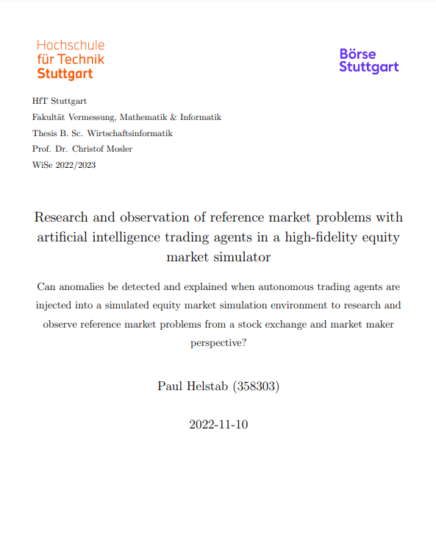
1. Thesis
Was wurde gemacht?
LaTeX Template erstellt
Ersten Seiten geschrieben
Idee für Experiment herausgefunden und Notizen gemacht über die Logik
Post-experiment data analysis features entwickelt
Eventuell einiges wahrscheinlich obsolet für den Umfang meines Experiments allerdings wichtig um tieferes Verständnis des Frameworks für mich aufzubauen über die architektur der agenten, kommunikation, fundamental value orakel, system calls, ITCH/OUTCH message protokoll
Was ist der nächste step?
Abschließen des ersten Kapitels
Experiment detailliert definieren und anfangen zu entwickeln
Maker Take Fee vs Variable/Fixe Market Fee experimente
Thesis weiterschreiben

Slide 3
Post-experiment analysis features

Slide 4
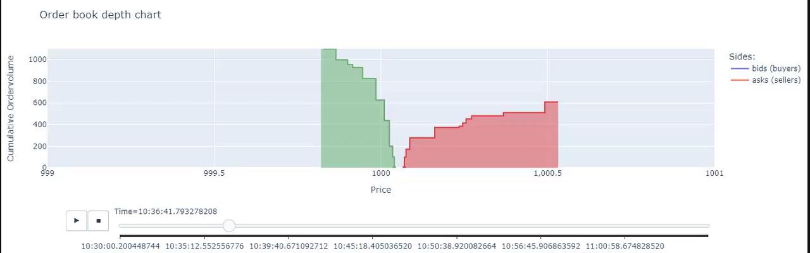
Order book depth plotting
Post-experiment analysis
Order book depth chart plotting

Slide 5
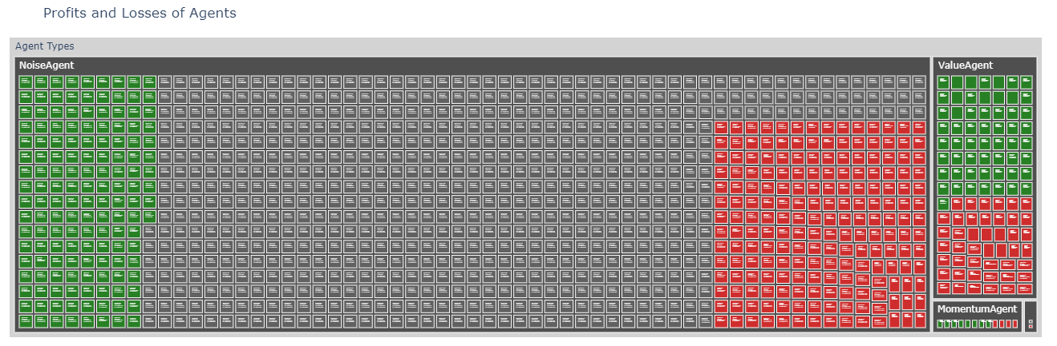
Agent based portfolio performance treemapping
Post-experiment analysis
EOD PnL plotting

Slide 6
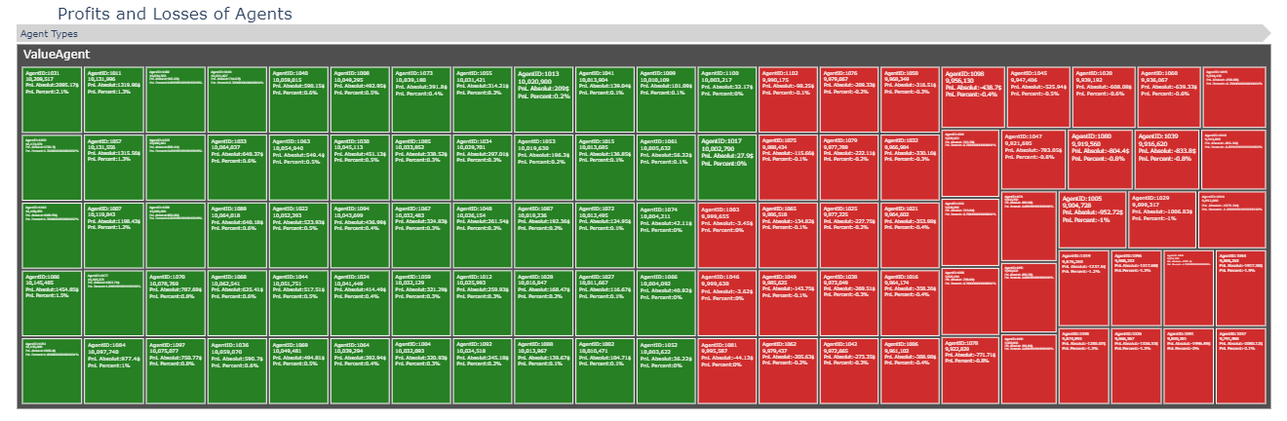
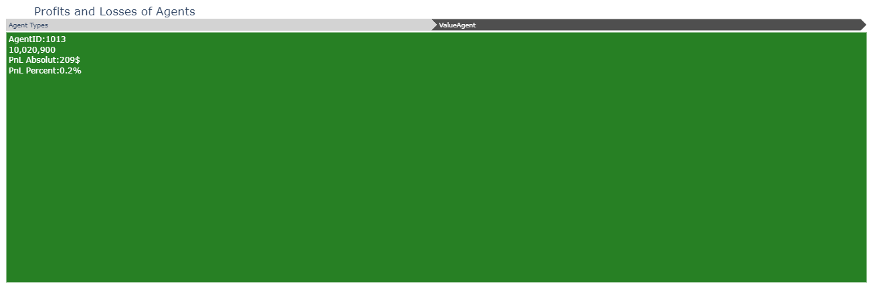
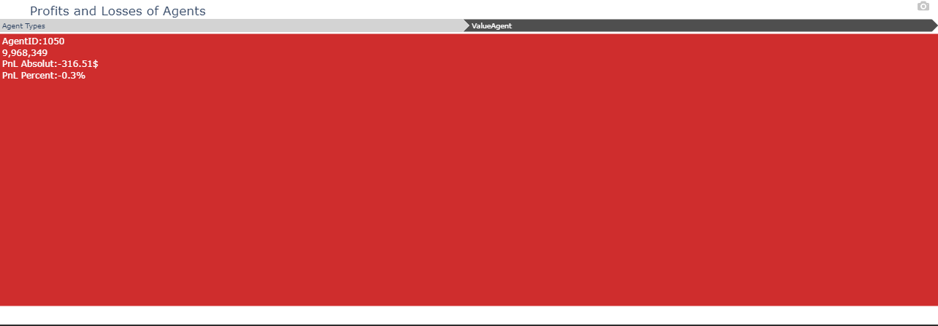
Agent based portfolio performance treemapping
Post-experiment analysis
EOD PnL plotting

Slide 7
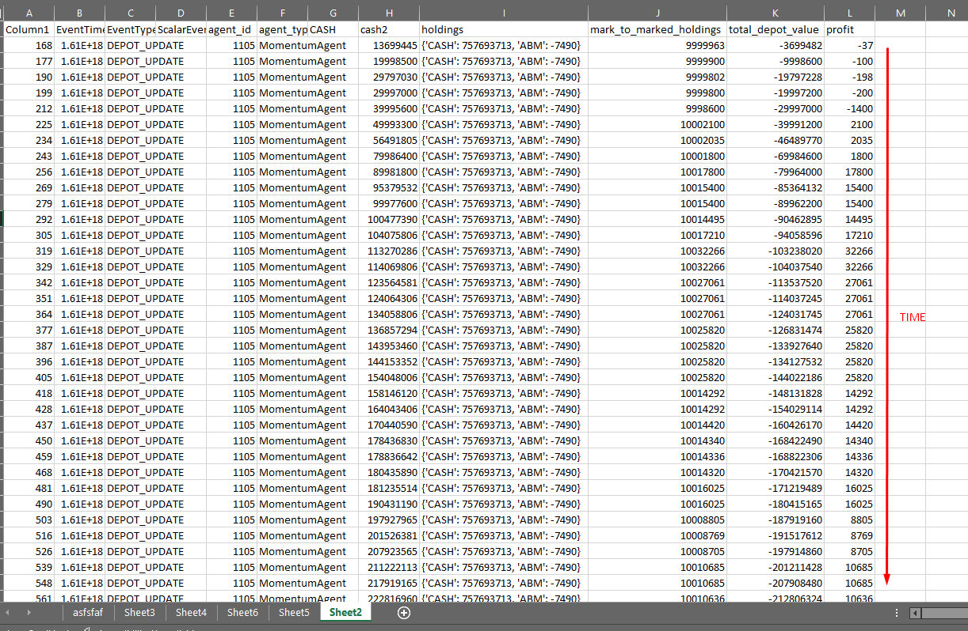
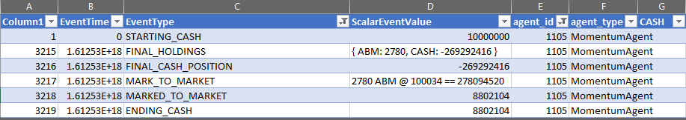
Agent based performance analysis
Post-experiment analysis
Reporting performance after every order execution
Position Holdings (‘cash’ ‘long/short positions’) [holdings]
Neg == short holding
Pos == long holding
Cash [cash2]
Mark to market valuation [mark_to_market_holdings]
Mark to market depot value in cash [total_depot_value]
Performance mark to market [profit]

Slide 8
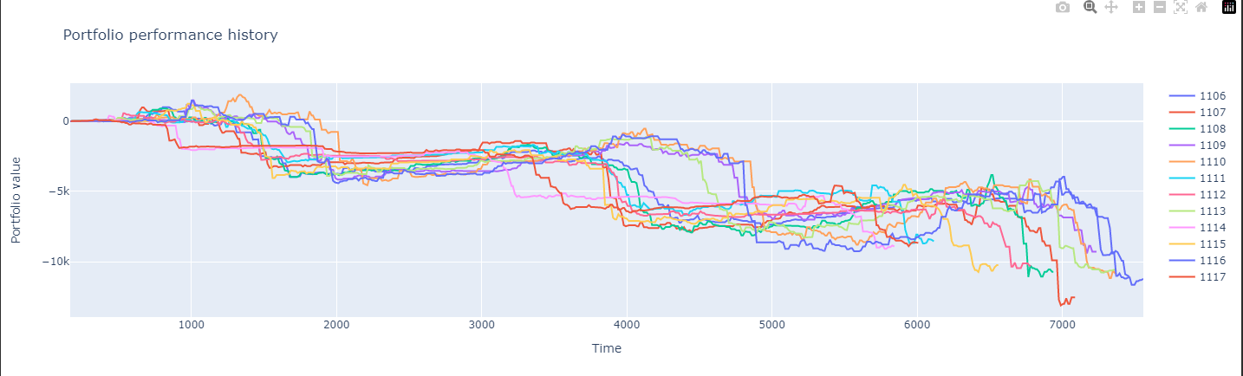
Agent based performance analysis
Portfolio Performance der Agenten (im beispiel 12 Momentum agenten)

Slide 9
Experimentidee

Slide 10
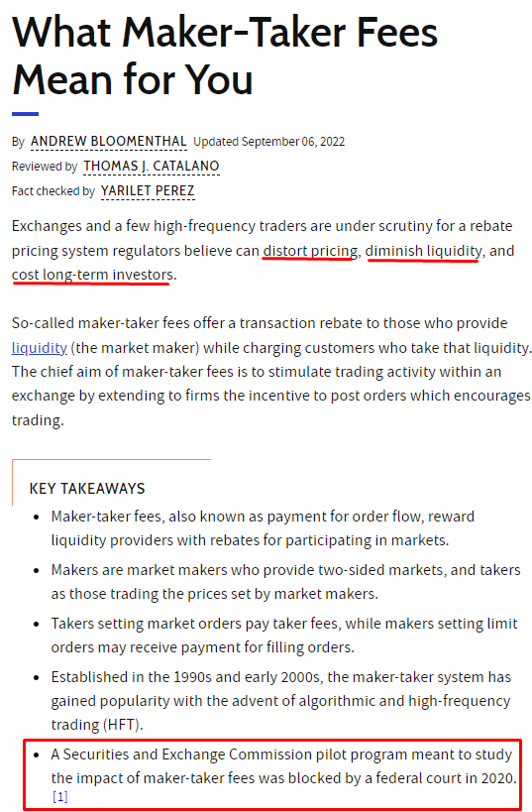
Agent based performance analysis
Experiment
Maker Take Fee vs Variable/Fix market fee experiments
Großes Debatte aktuell:
Payment for order Flow einfluss auf die qualität der execution (schwer korrekt darzustellen)
Maker-Taker Fee einfluss auf die qualität der execution
Idee ist verschiedene agenten die dem Markt Liquidität spenden (über Limit Orders) oder entziehen (über Market Orders) und die darin entstehenden gebühren und den impact der orders zu beobachten. Das gleiche bei normalen variable und fixen marktplatzgebühren. Zusätzlich weitere möglichkeit z. B. über verschiedene Big Impact (spendende und nehmende liquidität) Agenten platzieren und schauen wie sich das auf den spread auswirkt und die entstehenden gebühren.
Ziel so genau wie möglich experimentell beobachten wie das experiment das vor 2 Jahren von der SEC geblocked wurde. (rechts)
https://www.govinfo.gov/content/pkg/USCOURTS-caDC-18-01292/pdf/USCOURTS-caDC-18-01292-0.pdf (entdeckt im artikel rechts)
Source: https://www.investopedia.com/articles/active-trading/042414/what-makertaker-fees-mean-you.asp

